Slide 1
当代中国政治制度
————————导学课

Slide 2
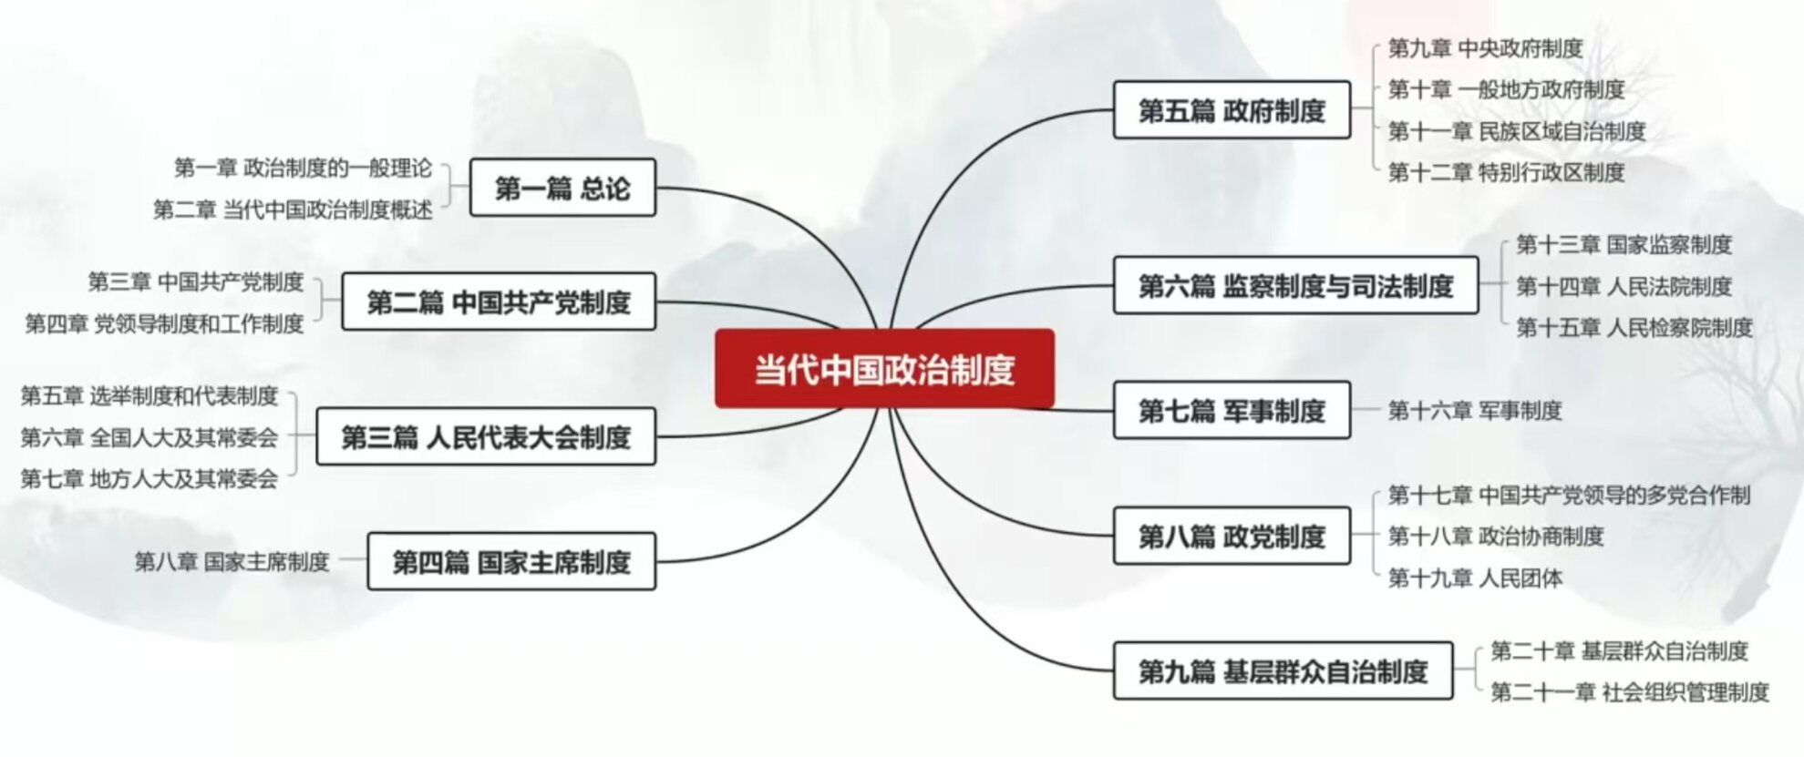
中国当代政治制度

Slide 3
当代中国政治制度
————————精讲

Slide 4
框架
第一节 中国共产党的组织原则
第二节 中国共产党的中央组织
第三节 中国共产党的地方和基层组织
第四节 中国共产党的纪律检查机关
第三篇 中国共产党的组织制度

Slide 5
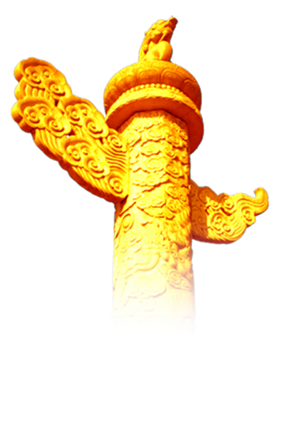
中国共产党制度
1
中国共产党的组织原则
2
中国共产党的中央组织

Slide 6
基本原则
中国共产党的组织原则
（1）
党的各级领导机关，都由选举产生
民主集中制
党的各级委员会向同级的代表大会负责并报告工作
（2）
（3）
四个服从(个人服从组织，少数服从多数，下级服从上级，全党服从中央)
（4）
上下级之间要互通情报、互相支持、互相监督
（5）
党的各级委员会实行集体领导和个人分工负责相结合的制度
（6）
党禁止任何形式的个人崇拜

Slide 7
具体体现
中国共产党的组织原则
（1）
党的各级代表大会及委员会的选举，要体现选举人的意志
民主集中制
各级党组织实行巡视制度与巡查制度
（2）
党的各级委员会召集代表会议讨论和决定重大问题
（3）
（4）
党组织讨论决定问题，必须执行少数服从多数原则
（5）
上级对下级组织有关重要问题做出决定时，需要征求下级党组织意见
（6）
成立或撤销党组织必须由上级党组织决定
（7）
有关全国的重大决策问题，只有党中央有权做出决定。

Slide 8
练习
以下哪个选项不是民主集中制的具体体现()
A:少数服从多数
B:实行巡视制度与巡查制度
C:体现选举人意志
D:个人崇拜

Slide 9
框架
党的全国代表大会
党的中央委员会
党的中央政治局及其常务委员会
党的中央委员会总书记及中央书记处
党的中央军事委员会
中国共产党的中央组织
正向选举反向召集
总结：层层递进，逐步集中，军事特殊

Slide 10
中国共产党的中央组织
一、党的全国代表大会
①党的最高领导机关，拥有党内最高领导权，代表全党意志
②由选举产生的党员代表组成，每五年举行一次
③党的中央委员会和中央纪律检查委员会由其产生，对其负责

Slide 11
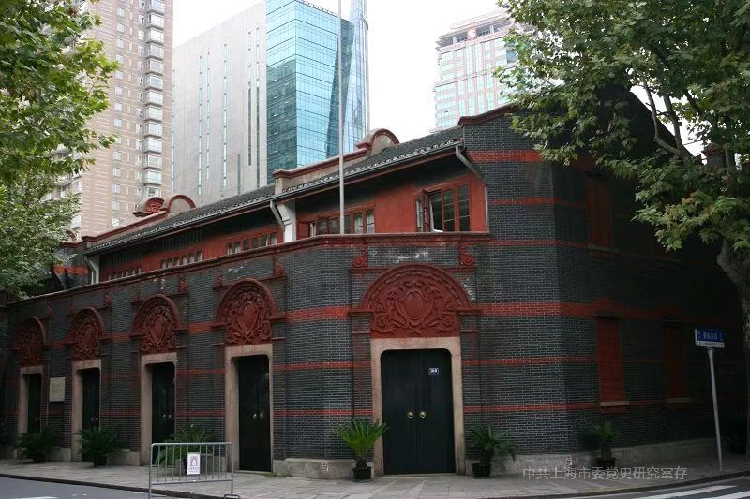
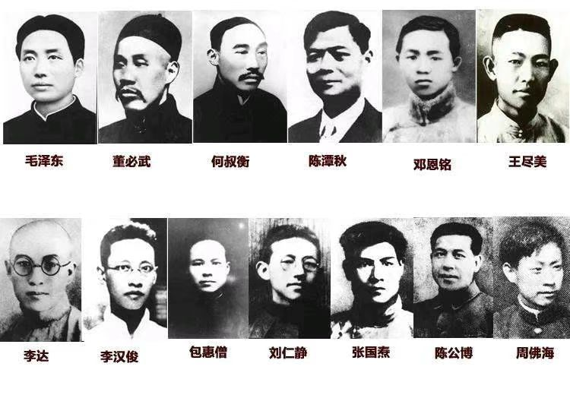
中国共产党第一次全国代表大会于1921年7月23日至8月初在上海法租界望志路106号（现兴业路76号）和浙江嘉兴召开。
1921年7月30日晚，代表大会举行第六次会议。会议期间，突然闯入一名陌生男子，环视一周后匆忙离去。经验丰富的马林立即判断此人是敌探，并建议立即中止会议。会议中止后，代表们迅速转移。十几分钟后，法租界巡捕包围并搜查了会场，但一无所获。由于代表们的活动受到监视，会议无法继续在上海举行。随后，代表们分批转移到浙江嘉兴南湖，在游船上举行了最后一天会议。
（中共一大会址）
中国共产党全国第一次代表大会代表（13人）

Slide 12
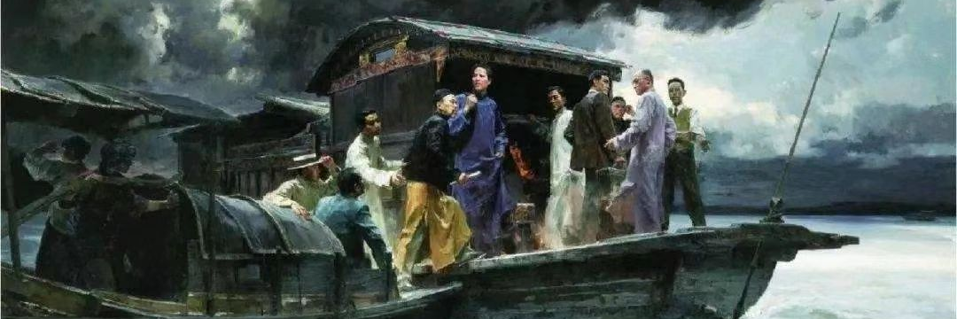
一大的召开本身就是革命斗争的产物，它激励着革命先辈为推翻帝国主义、封建主义和官僚资本主义的统治而斗争，也不断激励鼓舞今天的共产党人和人民群众坚定理想信念、发扬革命传统。 一大的代表们冒着极大的风险召开会议，展现了革命英雄主义精神。

Slide 13
中国共产党的中央组织
一、党的全国代表大会
①党的最高领导机关，拥有党内最高领导权，代表全党意志
②由选举产生的党员代表组成，每五年举行一次
③党的中央委员会和中央纪律检查委员会由其产生，对其负责

Slide 14
中国共产党的中央组织
一、党的全国代表大会
职权:①听取、审查中央委员会报告
②听取、审查中央纪律检查委员会报告
③讨论决定党的重大问题
④修改党的章程
⑤选举中央委员会
⑥选举中央纪律检查委员会

Slide 15
练习
有关全国党的重大决策问题，只有()有权作出决定
A:国家主席
B:党中央
C:党的总书记
D:地方党组织

Slide 16
练习
中国共产党全国代表大会的职权包括()
A:听取和审查中央委员会报告
B:听取和审查中央纪律检查委员会报告
C:讨论并决定党的重大问题
D:修改党的章程
E选举中央委员会和中央纪律检查委员会

Slide 17
中国共产党的中央组织
党的中央委员会
①党的全国代表大会闭会期间党的最高领导机关
②执行代表大会的决议，领导全部工作，对外代表中国共产党
③五年一届，委员需具5年以上党龄
④每年至少开会一次

Slide 18
练习
在中国共产党的全国代表大会闭会期间，党的最高领导机关是()
A:中央纪律检查委员会
B:中央委员会总书记
C:中央书记处
D:中央委员会

Slide 19
中国共产党的中央组织
党的中央政治局及其常务委员会
①由中央委员会全体会议选举产生
②在中央委员会全体会议闭会期间，行使中央委员会职权
③五年一届

Slide 20
中国共产党的中央组织
党的中央委员会总书记及中央书记处
①总书记由中央委员会全体会议从中央政治局常务委员中选举产生
②总书记主持中央书记处工作
③中央书记处是中央政治局及其常务委员会的办事机构

Slide 21
练习
在中国共产党的中央委员会全体会议闭会期间，行使中央委员会职权的是()
A:中央书记处
B:中央委员会总书记
C:中央政治局及其常务委员会
D:中央顾问委员会

Slide 22
中国共产党的中央组织
党的中央军事委员会
①党的中央军事委员会是党的最高军事领导机关
②设主席1人，副主席、委员若干，组成人员由中国共产党中央委员会决定，任期五年
③与中华人民共和国中央军事委员会实行“一个机构，两块牌子”

Slide 23
感谢观看

